Slide 1
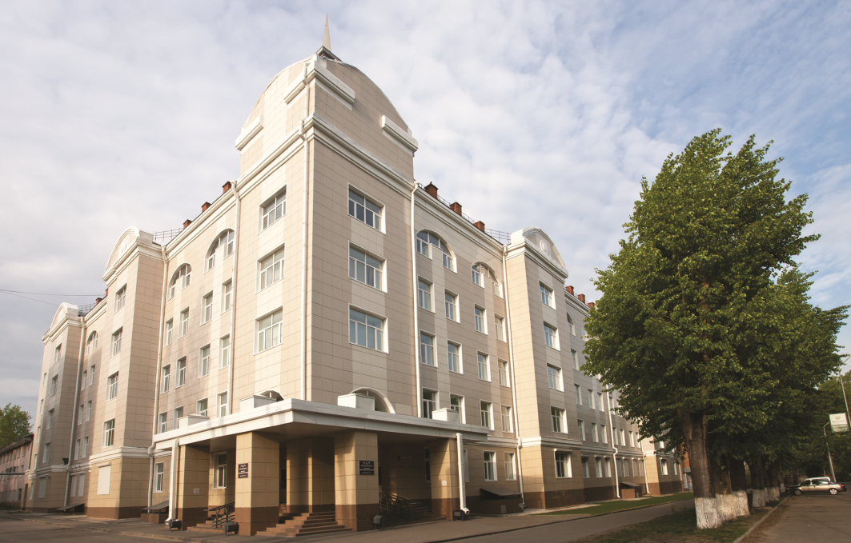
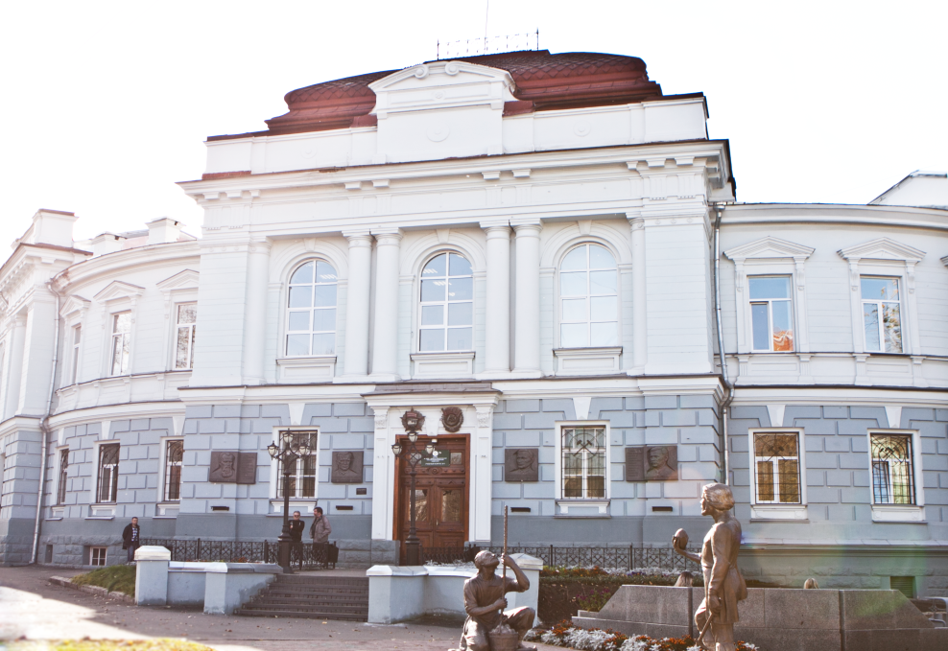
ИНСТИТУТ ПРИРОДНЫХ РЕСУРСОВ
ИТОГИ РАБОТЫ ИПР в 2012 году
и ЗАДАЧИ на 2013 год

Slide 2
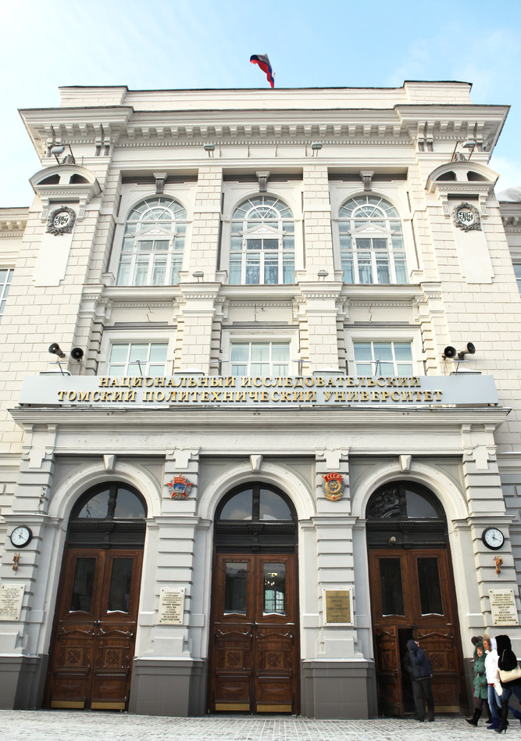
Институт природных ресурсов Томского политехнического университета
Приказом Минобрнауки России
№ 613 от 17.11.2009 г. утверждена Программа развития Национального исследовательского Томского политехнического университета, в которой было выделено приоритетное направление развития университета ПНР-1 «Рациональное природопользование и глубокая переработка природных ресурсов».
Для реализации ПНР-1 решением Учёного совета ТПУ от 11.05.2010 г. на базе структурных подразделений университета был создан Институт природных ресурсов (ИПР)
Название темы

Slide 3
Институт природных ресурсов Томского политехнического университета
Структура
Института природных ресурсов
ИПР
15 кафедр
11 центров
24 лаборатории

Slide 4
Институт природных ресурсов Томского политехнического университета
Ключевые задачи ИПР
Создание новых современных технологий прогнозирования и поисков месторождений полезных ископаемых, геолого-экономической оценки разработки природных ресурсов с применением экологически безопасных приемов и способов их комплексного освоения с максимальным извлечением полезных компонентов и максимально возможной глубиной переработки на востребованные товарные продукты
Создание лекарственных средств и биологических комплексов на основе растительного сырья и иных природных источников
Подготовка профессиональной элиты для национальной экономики по основным направлениям деятельности Института.

Slide 5
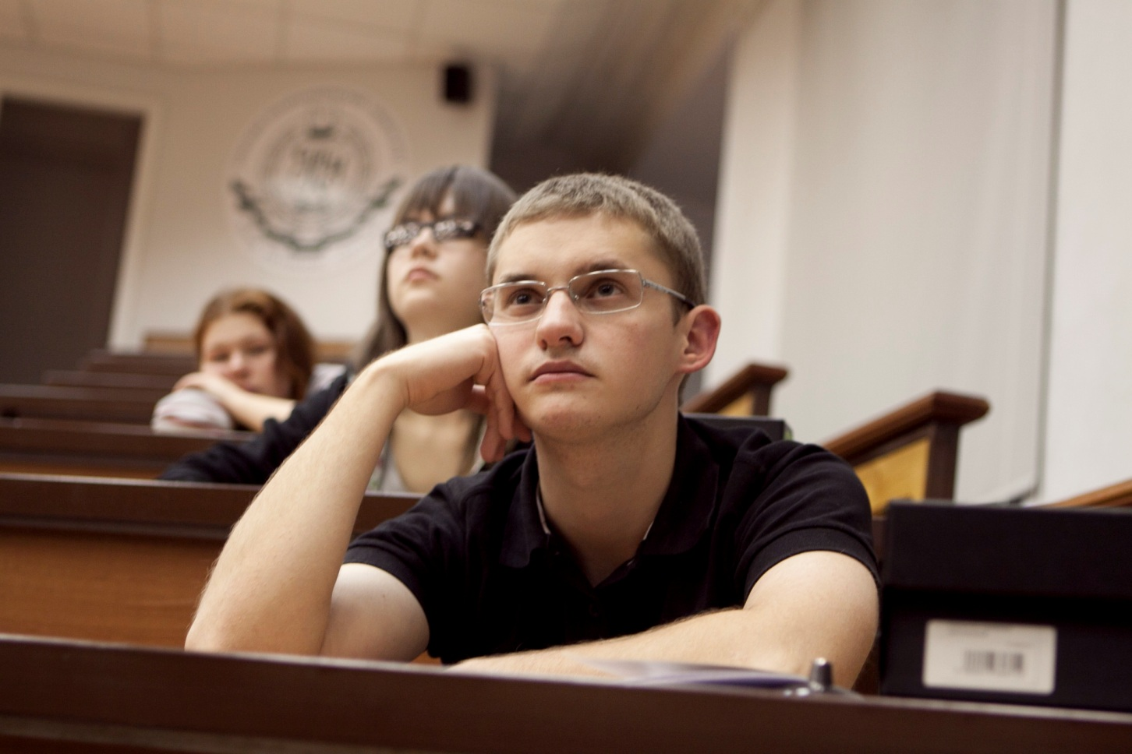
Институт природных ресурсов Томского политехнического университета
ОБРАЗОВАТЕЛЬНАЯ
ДЕЯТЕЛЬНОСТЬ

Slide 6
Институт природных ресурсов Томского политехнического университета
Название темы
КАДРОВОЕ ОБЕСПЕЧЕНИЕ ОБРАЗОВАТЕЛЬНОЙ ДЕЯТЕЛЬНОСТИ

Slide 7
Институт природных ресурсов Томского политехнического университета
Кадровый состав ИПР
287 преподавателей
(с учетом внешних совместителей), в том числе:
7 академиков и членов-корреспондентов РАН
28 академиков и членов-корреспондентов общественных академий
57 докторов наук
188 кандидата наук
Остепененность - 68 %

Slide 8
Институт природных ресурсов Томского политехнического университета
ДОЛЖНОСТНАЯ И ВОЗРАСТНАЯ
СТРУКТУРА ППС
ШТАТНЫЕ ПРЕПОДАВАТЕЛИ
Название темы
 | Количество преподавателей, чел. | Средний возраст, лет
Ассистенты и старшие преподаватели без ученой степени | 59 | 37
2. Ассистенты и старшие преподаватели с ученой степенью | 15 | 30
3. Доценты без ученой степени | 10 | 61
4. Доценты с ученой степенью | 129 | 51
5. Профессора без ученой степени | 1 | 83
6. Профессора с ученой степенью | 26 | 64
ИТОГО: | 240 | 48

Slide 9
Институт природных ресурсов Томского политехнического университета
ВНУТРИВУЗОВСКИЕ СОВМЕСТИТЕЛИ
 | Количество преподавателей, чел. | Средний возраст, лет
1. Ассистенты и старшие преподаватели без ученой степени | 26 | 36
2. Ассистенты и старшие преподаватели с ученой степенью | 2 | 28
3. Доценты без ученой степени | 3 | 54
4. Доценты с ученой степенью | 26 | 47
5. Профессора без ученой степени | 0 | 0
6. Профессора с ученой степенью | 12 | 60
ИТОГО: | 69 | 45
Название темы

Slide 10
Институт природных ресурсов Томского политехнического университета
ВНЕШНИЕ СОВМЕСТИТЕЛИ
 | Количество преподавателей, чел. | Средний возраст, лет
1. Ассистенты и старшие преподаватели без ученой степени | 15 | 34
2. Ассистенты и старшие преподаватели с ученой степенью | 0 | 0
3. Доценты без ученой степени | 2 | 49
4. Доценты с ученой степенью | 10 | 49
5. Профессора без ученой степени | 3 | 64
6. Профессора с ученой степенью | 10 | 63
7. Академики и члены- корреспонденты РАН | 7 | 68
ИТОГО: | 47 | 51
Название темы

Slide 11
Институт природных ресурсов Томского политехнического университета
ОСТЕПЕНЕННОСТЬ ППС ПО КАФЕДРАМ
Кафедра | Остепененность (%)
ТОВПМ | 100%
ФАХ | 100%
ОХТ | 85%
ХТТ | 84%
ОГЗ | 82%
ГИГЭ | 81%
ГРПИ | 80%
ТХНГ | 70%
ГЭГХ | 68%
ПОНК | 57%
ГЕОФ | 57%
ЭПР | 55%
ГРНМ | 45%
БС | 33%
ИЯПР | 29%
ИПР | 68%
Название темы

Slide 12
Институт природных ресурсов Томского политехнического университета
БЛИЖАЙШИЕ ЦЕЛИ ПО РАЗВИТИЮ КАДРОВОГО ПОТЕНЦИАЛА:
Название темы
Расширение подготовки магистров как основы развития кадрового потенциала
Повышение эффективности работы аспирантуры и докторантуры
Трудоустройство выпускников ИПР на преподавательские должности
Привлечение к преподавательской работе специалистов промышленных предприятий, НИИ и академических институтов
Расширение состава кадрового резерва

Slide 13
Институт природных ресурсов Томского политехнического университета
ПОВЫШЕНИЕ КВАЛИФИКАЦИИ
сотрудников
Название темы
Год | План, чел. | Факт, чел.
2007 | 39 | 75
2008 | 30 | 57
2009 | 41 | 63
2010 | 56 | 109
2011 | 75 | 149
2012 | 50 | 101

Slide 14
Институт природных ресурсов Томского политехнического университета
ОРГАНИЗАЦИЯ УЧЕБНОГО ПРОЦЕССА
Подготовка бакалавров:
очная форма обучения – 8 направлений (13 профилей),
заочная форма обучения – 3 направления (6 профилей);
Подготовка магистров:
очная форма обучения – 7 направлений (13 профилей),
заочная форма обучения – 1 направление (1 профиль);
Оказание дополнительных платных образовательных услуг:
профессиональная переподготовка специалистов – 10 программ,
подготовка рабочих кадров – 3 профессии,
повышение квалификации – 53 программы
Подготовка специалистов:
очная форма обучения- 2 специальности (6 специализаций),
заочная форма обучения – 2 специальности (4 специализации);
Название темы

Slide 15
Институт природных ресурсов Томского политехнического университета
ЧИСЛЕННОСТЬ СТУДЕНТОВ
Очная форма обучения - 2399 чел.;
Заочная форма обучения - 2111 чел.;
Очно-заочная форма обучения - 5 чел.
____________________________
ВСЕГО: 4515 чел.
Название темы

Slide 16
Институт природных ресурсов Томского политехнического университета
РАСШИРЕНИЕ СФЕРЫ ОБРАЗОВАТЕЛЬНЫХ УСЛУГ в 2012 году
В рамках сотрудничества с ЗАО «Р- Фарм» открыта подготовка :
- бакалавров по профилю «Химическая технология синтетических биологически активных веществ, химико-фармацевтических препаратов и косметических средств»,
- магистров по профилю «Инжиниринг в биотехнологической и фармацевтической отрасли»;
Осуществлялось повышение квалификации специалистов по 19 новым программам
Название темы

Slide 17
Институт природных ресурсов Томского политехнического университета
УСПЕВАЕМОСТЬ СТУДЕНТОВ
ОЧНАЯ ФОРМА ОБУЧЕНИЯ
Сессия | Абсолютная успеваемость, % | Качество, %
Зима 2009/2010 | 77 | 58,5
Весна 2009/2010 | 86,8 | 54
Зима 2010/2011 | 77,1 | 59
Весна 2010/2011 | 79,1 | 57,9
Зима 2011/2012 | 68,8 | 49,3
Весна 2011/2012 | 73,5 | 57
Название темы
ЗАОЧНАЯ ФОРМА ОБУЧЕНИЯ
Сессия | Абсолютная успеваемость, % | Качество, %
Зима 2009/2010 | 73 | 20,6
Весна 2009/2010 | 71,8 | 17,4
Зима 2010/2011 | 76,1 | 22,6
Весна 2010/2011 | 65,7 | 11,3
Зима 2011/2012 | 69,3 | 20,6
Весна 2011/2012 | 60.3 | 14

Slide 18
Институт природных ресурсов Томского политехнического университета
ВЫПУСК СПЕЦИАЛИСТОВ в 2012 году
Квалификация | Выпущено специалистов, чел. | Сохранность контингента, % | Потребность в специалистах, % | Трудоустроено, %
Специалисты | 141 | 99 | 196 | 93
Бакалавры | 190 | 62 | - | -
Магистры | 161 | 96 | 121 | 82
Специалисты (зо) | 244 | 72 | - | -
Специалисты (озо) | 26 | 104 | - | -
Магистры (зо) | 30 | 26 | - | -
Название темы

Slide 19
Институт природных ресурсов Томского политехнического университета
ИТОГИ ПРИЕМА СТУДЕНТОВ в 2012 году
ОЧНАЯ ФОРМА ОБУЧЕНИЯ
Название темы
Выполнение плана на договорной основе - 85,5 %
ЗАОЧНАЯ ФОРМА ОБУЧЕНИЯ
Выполнение плана на договорной
основе (1 курс) - 112 %
Выполнение плана на договорной основе - 53 %

Slide 20
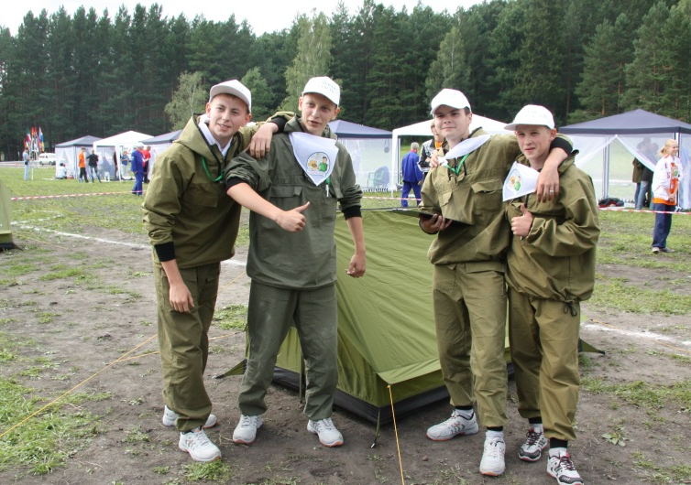
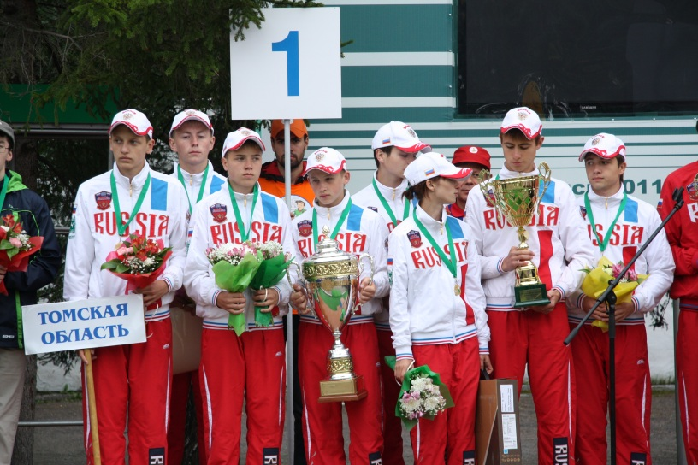
Институт природных ресурсов Томского политехнического университета
ОСНОВНЫЕ МЕРОПРИЯТИЯ
ПО ОБЕСПЕЧЕНИЮ НОВОГО ПРИЕМА СТУДЕНТОВ
На базе лицея при ТПУ открыты геологические классы
и «Школа юных геологов»
Открыты химические классы
в школе № 32 г. Томска и в Северской гимназии
Открыты выездные приемные комиссии в г. Стрежевой и Республике Саха (гг. Мирный, Нерюнгри, Якутск)

Slide 21
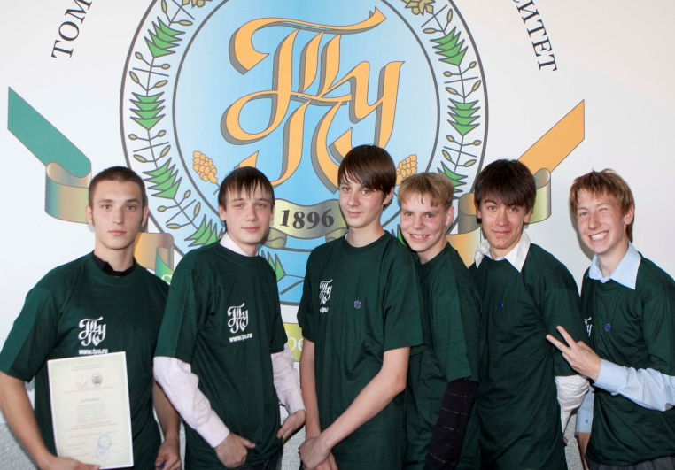
Институт природных ресурсов Томского политехнического университета
ОСНОВНЫЕ МЕРОПРИЯТИЯ ПО ОБЕСПЕЧЕНИЮ НОВОГО ПРИЕМА СТУДЕНТОВ
Название темы
Заключены договоры о непрерывной подготовке кадров с Томским промышленно-гуманитарным колледжем, Томским политехническим техникумом и Анжеро-Судженским политехническим колледжем.
На базе ИПР проведены олимпиады (бои) школьников гг. Томска и Северска по физике, математике, химии и литературе.
Проведены День открытых дверей ИПР
и Дни открытых дверей кафедр ИПР, День магистратуры

Slide 22
Институт природных ресурсов Томского политехнического университета
ИЗДАНИЕ УЧЕБНИКОВ И УЧЕБНЫХ ПОСОБИЙ в 2012 году
Название темы
 | С грифом |  | Без грифа
 | план | факт | план | факт
Учебники | 2 | 2 | - | -
Учебные пособия | 21 | 21 | 67 | 67
ВСЕГО: | 23 | 23 | 67 | 67

Slide 23
Институт природных ресурсов Томского политехнического университета
КОЛИЧЕСТВО ЧЕЛОВЕК, ПРОШЕДШИХ ОБУЧЕНИЕ В СИСТЕМЕ НЕПРЕРЫВНОГО ОБРАЗОВАНИЯ В 2012 ГОДУ
Название темы
Количество человек |  | Количество программ
ПП | ПК | ПП | ПК | Раб.
201 | 327 | 10 | 53 | 3

Slide 24
Институт природных ресурсов Томского политехнического университета
Название темы
НАУЧНАЯ
ДЕЯТЕЛЬНОСТЬ

Slide 25
Институт природных ресурсов Томского политехнического университета
Задачи ПНР-1
Задача 1: Разработка и коммерциализация технологий поисков, добычи, разделения, транспортировки и переработки нефти, газа и угля. Основные исполнители: ЦППС НД, кафедры ПОНК, ГРПИ, ГРНМ, БС, ТХНГ, ГЭГХ, ОГЗ, ЭПР, ГИГЭ, ХТТ, ТОВПМ, ОХТ.
Задача 2: Разработка и коммерциализация технологий поисков, добычи, разделения и переработки чёрных, цветных, благородных и редких элементов.
Основные исполнители: ГРПИ, ГЭГХ, ОГЗ, ЭПР, ГИГЭ, ХТТ, ОХТ.
Задача 3: Водные ресурсы Сибири и их экологическое состояние: разработка методологии рационального использования и охраны водных объектов для обеспечения населения и производства качественной водой.
Основные исполнители: ГИГЭ, ГЭГХ, ОГЗ, ЭПР, ОХТ.
Задача 4: Оценка ресурсов и разработка технологий переработки перспективных природных источников для создания лекарственных средств и биологических комплексов.
Основные исполнители: ФАХ, ГЭГХ.
Название темы

Slide 26
Институт природных ресурсов Томского политехнического университета
ВЫПОЛНЕНИЕ ОСНОВНЫХ ЗАДАЧ в 2012 г.
1. Разработка технологий поисков и добычи нефти и газа:
1.1) приобретено оборудование, программное обеспечение на сумму более 39 млн руб.;
2. Разработка технологий поисков и добычи твёрдых полезных ископаемых и технологий водного хозяйства:
2.1) проведены исследования для подразделений ГК «Росатом», ОАО «Алроса» и др. на сумму более 36 млн руб., программы и гранты – 8,8 млн руб.;
1.2) выполнено 30 хозяйственных договоров на сумму более 65 миллионов рублей. Подразделениями ИПР в рамках обозначенной тематики выиграно 5 грантов на общую сумму более 4 миллионов рублей;
1.3) ведётся подготовка по магистерской программе уровня Double Degree совместно с университетом HW (Шотландия);
1.4) опубликованы 130 статей в рецензируемых журналах, 14 монографий, защищена 1 докторская диссертация и 2 кандидатских диссертации.
2.2) ведётся подготовка по магистерской программе уровня Double Degree совместно с университетом Paris SUD 11 (Франция);
2.3) опубликовано 200 статей в рецензируемых журналах (11 с ИФ>1), 13 монографий, защищены 12 кандидатских диссертаций.
Название темы

Slide 27
Институт природных ресурсов Томского политехнического университета
ВЫПОЛНЕНИЕ ОСНОВНЫХ ЗАДАЧ в 2012 г.
3. Разработка технологий переработки нефти и газа:
4. Разработка технологий биоинженерии:
3.2) выполнены исследования для ТХНК и др. на сумму более 11 млн руб., программы и гранты – более 6 млн руб.;
3.3) опубликовано 76 статей в рецензируемых журналах (6 с ИФ>1), 5 монографий, защищены 5 кандидатских и 1 докторская диссертации.
4.1) приобретено оборудование на сумму более 19 млн руб.;
4.2) выполнены исследования для подразделений ОАО «Микроген» и др. на сумму 0,6 млн руб., программы и гранты – более 7 млн руб.;
4.3) опубликовано 23 статьи в рецензируемых журналах (6 с ИФ>1), 2 монографии, защищена 1 докторская и 3 кандидатские диссертации
3.1) приобретено оборудование и ПО на сумму более 27 млн руб.;
Название темы

Slide 28
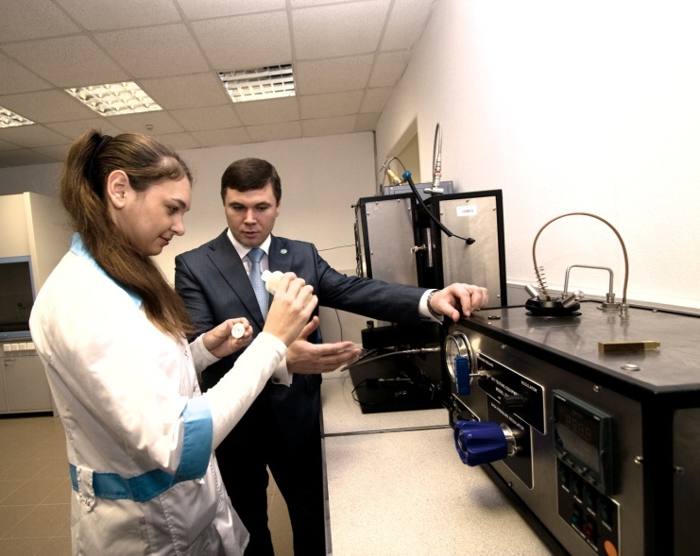
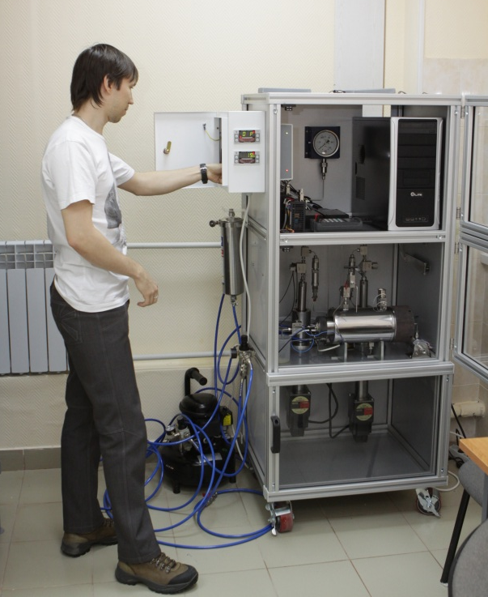
Институт природных ресурсов Томского политехнического университета
РЕАЛИЗАЦИЯ КЛЮЧЕВЫХ ПРОЕКТОВ
Проект 1
развитие Центра подготовки
и переподготовки специалистов нефтегазового дела:
В сентябре 2012 года лаборатория буровых промывочных и тампонажных растворов успешно прошла аккредитацию и получила свидетельство, заключен договор с ООО «Русснефть» по анализу и исследованиям бурового и тампонажного раствора
Запущена в работу лаборатория по подготовке керна, продолжаются работы совместно с ОАО «ТомскНИПИнефть»
Название темы

Slide 29
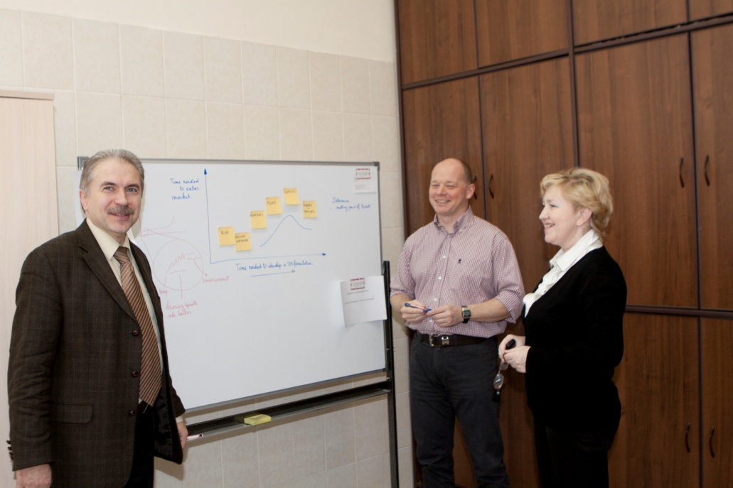
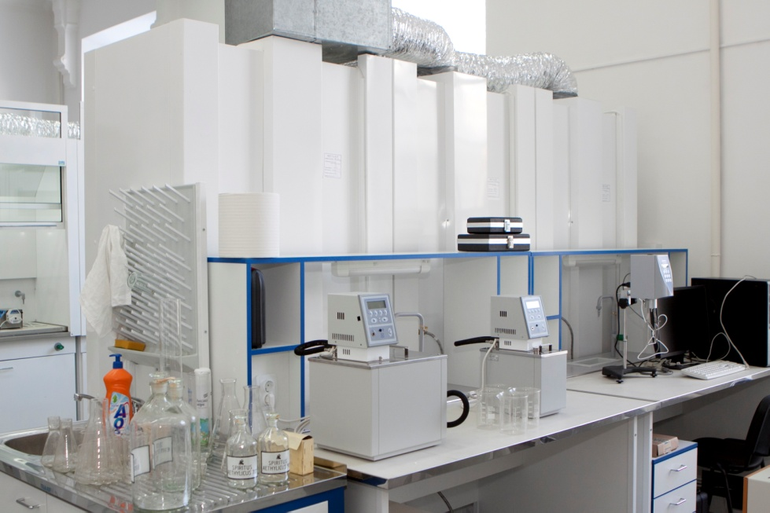
Институт природных ресурсов Томского политехнического университета
РЕАЛИЗАЦИЯ КЛЮЧЕВЫХ ПРОЕКТОВ
Проект 2
создание Научно-Образовательного Центра «ХИМТЕК» ТПУ-СИБУР:
Создана первая очередь материально-технической базы научно-образовательного центра «ХимТек ТПУ-Сибур»
Проведён капитальный ремонт помещений для функционирования научно-образовательного центра «ХимТек ТПУ-Сибур»
Разработана программа целевой магистерской подготовки для ЗАО «СИБУР Холдинг»
Название темы

Slide 30
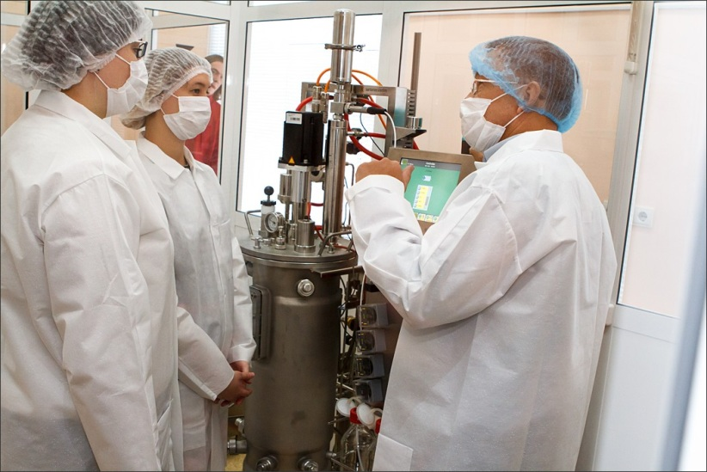
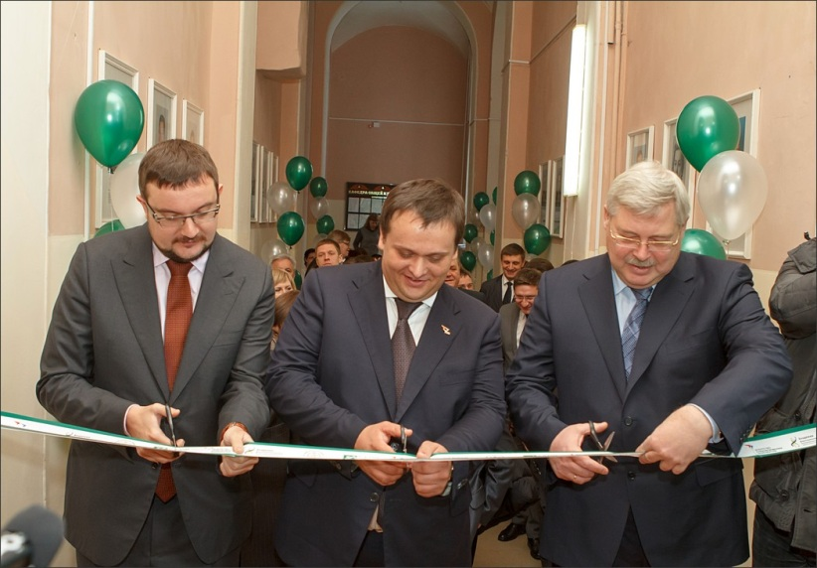
Институт природных ресурсов Томского политехнического университета
Реализация ключевых проектов ИПР
Проект 3
создание Центра фармацевтической и биотехнологической промышленности:
Проведён капитальный ремонт помещений для функционирования научно-образовательного центра «ТПУ – Р-ФАРМ»
Открыт научно-образовательный центр «ТПУ – Р-ФАРМ»
Создана первая очередь материально-технической базы научно-образовательного центра «ТПУ – Р-ФАРМ»
Название темы

Slide 31
Институт природных ресурсов Томского политехнического университета
РАСХОДОВАНИЕ СРЕДСТВ НА РЕАЛИЗАЦИЮ КЛЮЧЕВЫХ ПРОЕКТОВ ПИР в 2012 г.
Название темы
Расходование средств федерального бюджета, млн руб. |  | Расходование средств софинансирования, млн руб.
План | Факт | План | Факт
57,7 | 57,7 | 42,0 | 42,0

Slide 32
Институт природных ресурсов Томского политехнического университета
ВХОЖДЕНИЕ В ТЕХНОЛОГИЧЕСКИЕ ПЛАТФОРМЫ И ПИР ГК
ИПР участвует в формировании планов работ
по технологическим платформам:
Ректор ТПУ профессор П.С. Чубик – член Исполнительного комитета ТП «Технологии добычи и использования углеводородов». В рамках ТП (в РИНГ) направлены предложения по НИР.
Глубокая переработка углеводородных ресурсов. Основной исполнитель от ИПР – кафедры ХТТ и ГРНМ.
Медицина будущего (инициатор – СибГМУ). В рамках ТП подготовлен ряд предложений по разработке и внедрению технологий биоинженерии. Основной исполнитель от ИПР – кафедра ФАХ.
Технологии экологического развития (инициатор – РГО и МГУ). Основной исполнитель от ИПР – кафедра ГЭГХ.
Название темы
Выполняются исследования в рамках ПИР ОАО «НК «Роснефть», программ развития подразделений «Алроса». Ведутся работы c ОАО «ГАЗПРОМ» (в рамках программы инновационного развития)

Slide 33
Институт природных ресурсов Томского политехнического университета
НАИБОЛЕЕ ЗНАЧИМЫЕ СОБЫТИЯ В 2012 ГОДУ
Открыт первый в России научно-образовательный центр «ТПУ – Р-Фарм», который будет готовить эксклюзивных специалистов для инновационных российских предприятий фармацевтической и биотехнологической отраслей
Открыта Лаборатория по исследованию керна + 50 и 60 форум
Открыта новая научно-инновационная лаборатория
«Буровые промывочные и тампонажные растворы»
Институт природных ресурсов ТПУ признан «лидером отрасли». По итогам выставки «Нефть. Газ. Геология – 2012» институт завоевал Медаль «Сибирские Афины» в номинации «Лидер отрасли»
Крупнейшая в мире алмазная компания «Алроса» включила ТПУ в свою программу геологоразведочных работ до 2018 года
Название темы

Slide 34
Институт природных ресурсов Томского политехнического университета
ПАТЕНТЫ
Пасько О.А. и др. Способ магнитотерапии и устройство для его осуществления. Заявка на изобретение № 2011152711 от 22.12.11.
Габдурахманова (Устинова) Э.М. (ГРПИ), Горчаков Э.В. (ГРПИ), Колпакова Н.А. (ФАХ) Способ определения платины в водных растворах и технологических сливах методом инверсионной вольтамперометрии.
Ерофеев В.И. и др. Патент 24468823. Цеолитсодержащий катализатор, способ его получения и способ конверсии прямогонной бензиновой фракции в высокооктановый компонент бензина с низким содержанием бензола.
Плотников Е.В., Журавков С.П., Плотников В.М., Короткова Е.И. Иммуномодулирующая и противоинфекционная композиция. Патент на изобретение РФ № 2448691. Дата приоритета 24.02.2011, дата выдачи 27.04.2012.
Короткова Е.И., Дорожко Е.В. Способ определения глутаниона в биологически активных добавках методом катодной вольтамперометрии. Патент на изобретение РФ № 2441225. Дата приоритета 12.10.2010, дата выдачи 27.01.2012.
Короткова Е.И., Дорожко Е.В. Способ определения суммарного содержания антиоксидантов тиоловой природы в растительных объектах методом катодной вольтамперометрии. Патент на изобретение РФ № 2447444. Дата приоритета 12.10.2010, дата выдачи 10.04.2012.
Название темы

Slide 35
Институт природных ресурсов Томского политехнического университета
ПАТЕНТЫ
Короткова Е.И., Вторушина А.Н., Дорожко Е.В., Короткова Т.А. Вольтамперометрический способ количественного определения суммарного содержания флавоноидов в растительном сырье. Патент на изобретение РФ № 2441224. Дата приоритета 12.10.2010, дата выдачи 27.01.2012.
Короткова Е.И., Башкатова Н.В., Дорожко Е.В., Короткова Т.А., Букель М.В. Способ количественного определения стампирина в препаратах с антиоксидантными свойствами методом вольтамперометрии. Патент на изобретение РФ № 2441226. Дата приоритета 12.10.2010, дата выдачи 27.01.2012.
Короткова Е.И., Плотников Е.В. Антиоксидантная и иммуностимулирующая композиция. Патент на изобретение РФ № 2444358. Дата приоритета 30.08.2010, дата выдачи 10.03.2012.
Короткова Е.И., Дорожко Е.В., Букель М.В., Плотников Е.В. Способ определения показателя суммарной антиоксидантной активности биологических объектов методом катодной вольтамперометрии. Патент на изобретение РФ № 2449275. Дата приоритета 01.07.2010, дата выдачи 27.04.2012.
Гаврилов А.Б., Короткова Е.И., Плотников В.М., Плотников Е.В. Антиоксидантная композиция. Патент на изобретение РФ № 2446799. Дата приоритета 22.01.2010, дата выдачи 10.04.2012.

Slide 36
Основные мероприятия НИРС в 2012 г.
Институт природных ресурсов Томского политехнического университета
XV Международный научный симпозиум студентов и молодых учёных имени М.А. Усова
(грант РФФИ на сумму 140 000 руб.)
XII Всероссийская научно-практическая конференция студентов и молодых учёных с международным участием «Химия и химическая технология в XXI веке»
Всероссийская молодежная конференция «Россия в Арктике: XXI век: среда обитания, общество, освоение» (грант ФЦП кадры на сумму 400 000 руб.)
Всероссийская олимпиада по комплексу фундаментальных геологических наук – III тур ВСО
Название темы

Slide 37
Институт природных ресурсов Томского политехнического университета
Основные показатели НИРС в 2012 г.
Показатель | Выполнение
Количество студентов, занятых НИР, чел. | 1412
Публикации студентов, шт. | 783
Количество грантов студентов, шт. | 41
Командировки зарубежные, чел. | 11
Командировки российские, чел. | 61
Награды, полученные студентами на конкурсах НИР/Олимпиадах, чел. | 143/142
Доклады студентов на конференциях, чел. | 1300
Название темы

Slide 38
Институт природных ресурсов Томского политехнического университета
ПРИЗНАНИЕ НИРС В 2012 ГОДУ
Филимоненко Екатерина Анатольевна, студент гр. 2670 ИПР ТПУ Диплом I степени - I место в конкурсе на звание «Лучший выпускник мира» 2012 года по специальности «Геоэкология»
Филимоненко Екатерина Анатольевна, студент гр. 2670 ИПР ТПУ. Диплом I степени – I место в конкурсе на звание «Лучший выпускник России» по специальности «Геоэкология»
Зайковский Всеволод Викторович, магистрант группы 2МТ00 ИПР ТПУ. Диплом III степени – III место в конкурсе на звание «Лучший выпускник России» по специальности «Проектирование, сооружение и эксплуатация газонефтепроводов и газонефтехранилищ»
Покровский Виталий Дмитриевич, магистрант группы 2М101 ИПР ТПУ. Диплом III степени - III место в конкурсе на звание «Лучший выпускник России»
Хлебникова Елена Сергеевна, магистрант гр. 2КМ11 ИПР ТПУ. Медаль выставки «За успехи в научно-техническом творчестве»
Название темы

Slide 39
Институт природных ресурсов Томского политехнического университета
Название темы
СВОДНЫЕ
ПОКАЗАТЕЛИ

Slide 40
Институт природных ресурсов Томского политехнического университета
СВОДНЫЕ ДАННЫЕ ПО РЕЗУЛЬТАТАМ РАБОТ
ИНСТИТУТА ПРИРОДНЫХ РЕСУРСОВ ЗА 2012 ГОД
№ | Задание | План | Факт | Выполнение, %
1 | Кол. вед. ученых, приглашенных для чтения лекций, чел. | 30 | 37 | 123
2 | Согласование материалов ООП:
 | со студентами | 15 | 15 | 100
 | с работодателями | 30 | 55 | 183
3 | Количество ежегодно издаваемых учебных пособий по ПНР ТПУ | 90 | 90 | 100
4 | Число реализуемых международных образ. программ уровня «Двойной диплом» | 2 | 2 | 100
5 | Количество аспирантов и НПР, имеющих опыт работы (стажировки) в вед. центрах | 104 | 117 | 112
6 | Защита докторских диссертаций, шт. | 5 | 3 | 60
7 | Защита кандидатских диссертаций, шт. | 20 | 22 | 110
Название темы

Slide 41
Институт природных ресурсов Томского политехнического университета
СВОДНЫЕ ДАННЫЕ ПО РЕЗУЛЬТАТАМ РАБОТ
ИНСТИТУТА ПРИРОДНЫХ РЕСУРСОВ ЗА 2012 ГОД
№ | Задание | План | Факт | Выполнение, %
8 | Количество монографий в российских и зарубежных изданиях | 14 | 36,4 | 260
9 | Количество статей в индекс. научной периодике | 350 | 440 | 125
10 | Количество статей в научной периодике с ИФ>1 | 22 | 23,75 | 107
11 | Объем НИОКР по ПНР ТПУ в рамках международных научных программ, млн рублей | 12,0 | 17,3 | 144
12 | Количество молодых ученых из сторонних орг., прошедших переподготовку или повышение квалификации | 520 | 521 | 99,8
13 | Количество НПР и ИТР в возрасте 30-49 лет, проработавших в году не менее 3 мес. | 210 | 227 | 108
14 | Количество НПР и ИТР в возрасте 30-49 лет – внешних совместителей, проработавших в году не менее 3 мес. | 90 | 57 | 63
15 | Количество человек, принятых в аспирантуру и докторантуру из сторонних организаций по ПНР ТПУ | 12 | 21 | 175
Название темы

Slide 42
Институт природных ресурсов Томского политехнического университета
СВОДНЫЕ ДАННЫЕ ПО РЕЗУЛЬТАТАМ РАБОТ
ИНСТИТУТА ПРИРОДНЫХ РЕСУРСОВ ЗА 2012 ГОД
№ | Задание | План | Факт | Выполнение, %
16 | Количество сотрудников, направляемых ТПУ в ведущие зарубежные университеты и научные центры для подготовки диссертаций PhD, чел. | 2 | 2 | 100
17 | Количество МИП (по 217 ФЗ) | 1 | 1 | 100
18 | Представление работ на соискание премия и наград российского и международного уровней | 2 | 10 | 500
Дополнительные показатели
19 | Создание совместных научно-образовательных центров с ЗАО «Р-ФАРМ» и Ассоциацией российских фармпроизводителей | 1 | 1 | 100
20 | Создание совместных научно-образовательных центров с ЗАО «СИБУР-Холдинг» | 1 | 1 | 100
21 | Создание совместных научно-образовательных центров с ООО «Газпром трансгаз Томск» | 1 | 1 | 100
22 | Организация выполнения магис. дис. на реальных проектах, актуальных для предприятий-партнеров в отрасли | 70 | 81 | 116
Название темы

Slide 43
Институт природных ресурсов Томского политехнического университета
ВЫПОЛНЕНИЕ КАФЕДРАМИ ПОКАЗАТЕЛЕЙ 2 УРОВНЯ
Кафедра | Выполнение плана, %
ПОНК+ЦППС НД | 80
ГИГЭ | 80
ФАХ | 75
ТОВПМ | 75
ГРПИ | 70
ГЭГХ | 70
ИЯПР | 70
ОГЗ | 65
ХТТ | 60
ОХТ | 60
ТХНГ | 55
БС | 55
ГЕОФ | 55
ГРНМ | 45
ЭПР | 35
Название темы

Slide 44
Институт природных ресурсов Томского политехнического университета
ФИНАНСОВЫЕ
ПОКАЗАТЕЛИ
ДЕЯТЕЛЬНОСТИ ИПР
Название темы

Slide 45
Институт природных ресурсов Томского политехнического университета
ИТОГИ ВЫПОЛНЕНИЯ ПЛАНА 2012 г.
ПО ПРИВЛЕЧЕНИЮ В/Б СРЕДСТВ
№ | Наименование задания | План, тыс. руб. | Факт, тыс.руб. | Выполнение, %
1 | Основные платные образовательные услуги | 104 000 | 127 067 | 122,18
2 | Дополнительные платные образовательные услуги | 80 000 | 74 261 | 92,83
3 | Хоздоговоры и контракты | 100 000 | 114 000 | 114
4 | Программы и гранты, внебюджетные | 19 500 | 27 249 | 139,74
5 | Спонсорская помощь | 26 500 | 35 410 | 133,62
6 | Мегапроекты ПИРиТП | 37 030 | 0 | 0
 | Итого: | 367 030 | 378 194 | 103,4
Название темы

Slide 46
Институт природных ресурсов Томского политехнического университета
ИТОГИ ВЫПОЛНЕНИЯ ПЛАНА 2012 г.
ПО ПРИВЛЕЧЕНИЮ В/Б СРЕДСТВ
Кафедра | План, тыс.руб. | Факт, тыс. руб. | Выполнение плана, % | Доля в % от привлеченных ИПР средств
ЦППС НД | 107,063 | 96,264 | 89,94 | 26,1
ГРНМ | 38,065 | 36,116 | 94,88 | 13,3
ТХНГ | 33,634 | 34,019 | 101,14 | 12,5
ПОНК | 14,227 | 30,294 | 212,93 | 11,1
ГРПИ | 18,685 | 27,698 | 148,24 | 10,2
ЭПР | 29,275 | 23,053 | 78,75 | 8,5
БС | 27,550 | 21,935 | 79,62 | 8,1
ГИГЭ | 12,265 | 21,476 | 175,10 | 7,9
ФАХ | 10,725 | 17,591 | 164,02 | 6,5
ТОВПМ | 10,425 | 15,599 | 149,63 | 5,7
ГЭГХ | 14,215 | 12,889 | 90,67 | 4,7
ОГЗ | 10,745 | 12,172 | 113,28 | 4,5
ИЯПР | 6,091 | 6,402 | 105,11 | 2,4
ГЕОФ | 12,855 | 5,979 | 46,51 | 2,2
ХТТ | 10,825 | 4,592 | 42,42 | 1,7
ОХТ | 10,385 | 2,135 | 20,56 | 0,8
Название темы

Slide 47
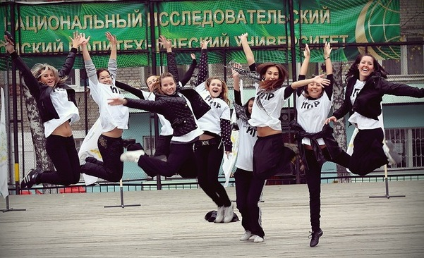
Институт природных ресурсов Томского политехнического университета
Воспитательная
деятельность
Название темы

Slide 48
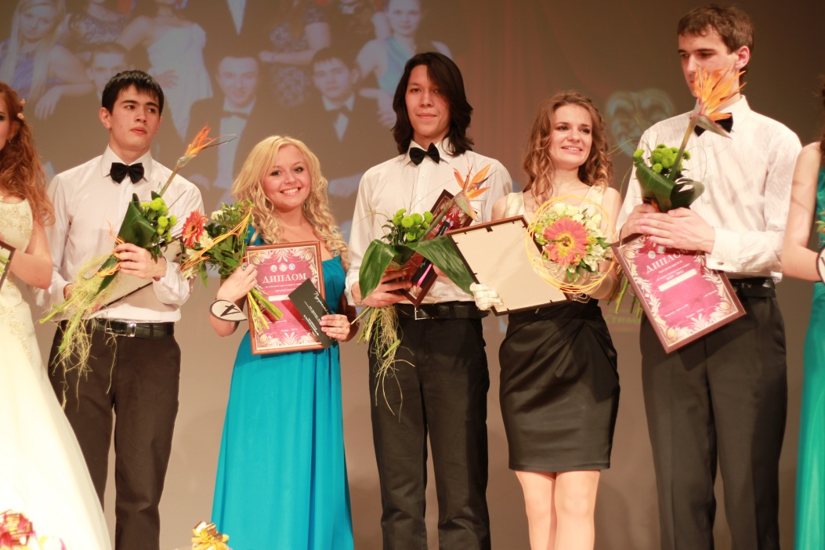
Институт природных ресурсов Томского политехнического университета
ВОСПИТАТЕЛЬНАЯ ДЕЯТЕЛЬНОСТЬ
Структура организации воспитательной работы:
-Отдел по социально-воспитательной работе и связям с общественностью,
-Совет кураторов (46 кураторов 1-2 курсов)
-Актив студентов (старостат, профком, студ.советы общежитий).
Название темы
Повышение квалификации кураторов: участие в обучающих курсах, конференциях, на базе института организован тренинг-семинар «Роль куратора в создании личностно-ориентированной образовательной среды».
Спортивные и культурно-массовые мероприятия для студентов: Посвящение первокурсников ИПР, спортивная эстафета и концерт-поздравление ко Дню Геолога, конкурс «Мистер и Мисс ИПР», День Химика, кубок ИПР по зимнему футболу, Спартакиада по якутскому многоборью, I Шекспировский фестиваль на ин. языке, Юбилей Пироговки и др., в рамках патриотической работы МПЦ «Отечество» традиционно провел областную межвузовскую и университетскую олимпиады «Подвиг молодежи по спасению Родины в ВОВ 1941-1945 гг.», университетский творческий конкурс коллажей «Подвиг героя бессмертен!»), студенческий актив взял обязательства по благоустройству прилегающей территории Дома малютки.

Slide 49
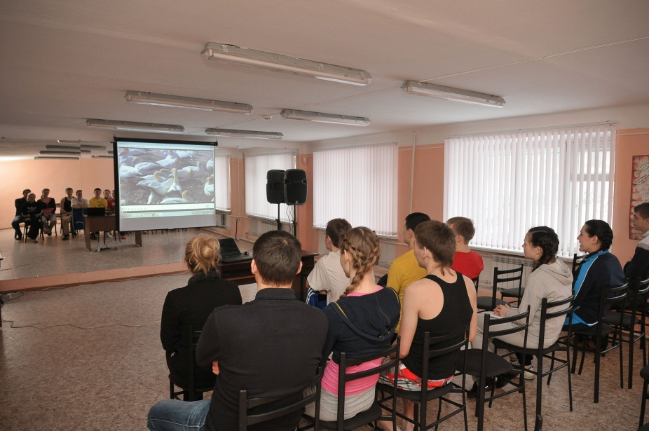
Институт природных ресурсов Томского политехнического университета
ВОСПИТАТЕЛЬНАЯ ДЕЯТЕЛЬНОСТЬ
Улучшение условий жизни в общежитиях: проведены замена оставшихся окон, ремонт и оснащение многофункционального актового зала (Пирогова,18)
Название темы
1150 студентов проживают в общежитиях (68% от количества иногородних студентов)
489 студентов получили мат. Помощь
168 услуги профилактория

Slide 50
Институт природных ресурсов Томского политехнического университета
Название темы
Хозяйственная деятельность

Slide 51
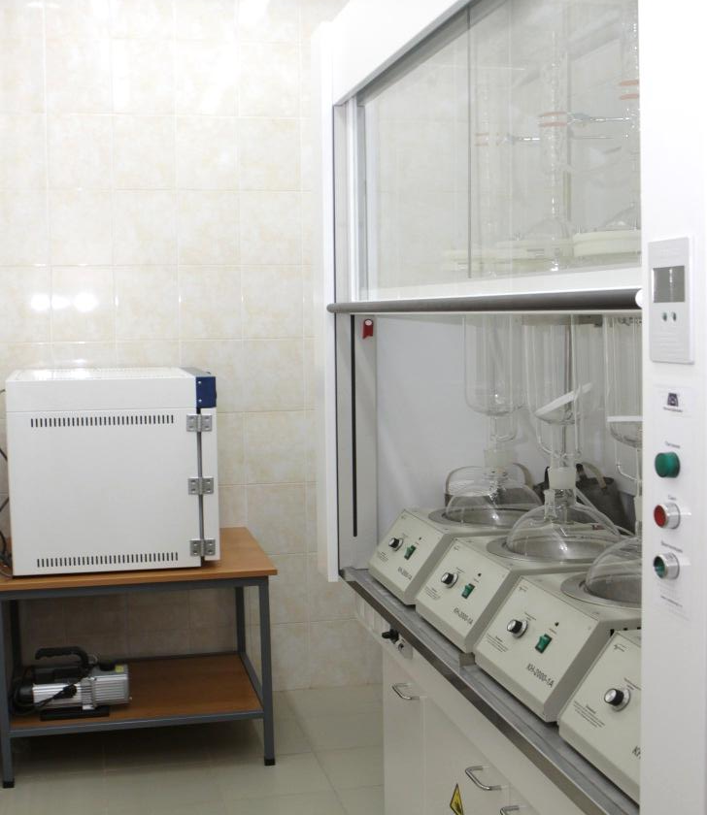
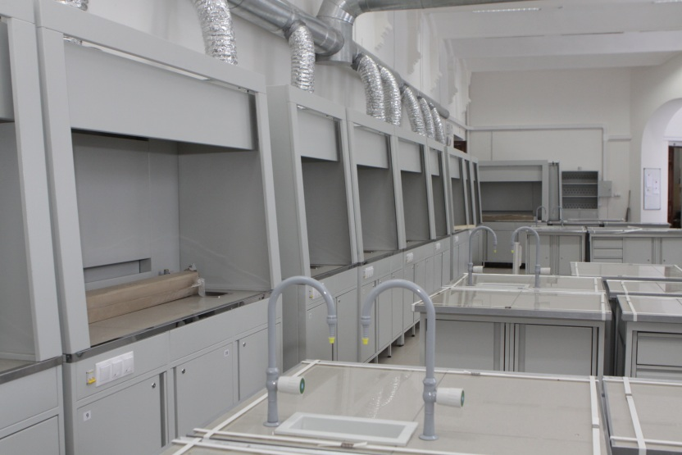
Институт природных ресурсов Томского политехнического университета
1 корпус
Проведен капитальный ремонт части коридора цокольного этажа
аудитории 08 кафедры ГРПИ.
2 корпус
Выполнен капитальный ремонт аудиторий 101, 109, 111 (ТОВПМ), 225 (ФАХ), 129 (ХТТ). Установлены алюминиевые конструкции в аудиториях 213, 221, 223 и заменены оконные блоки в ауд. 223, 222, 225.
20 корпус
Заменены батареи 1-го и 3-го этажей. Выполнен капитальный ремонт полов 5 этажа блоков «Б» и «В», ремонт в ауд. 037
Итого на проведение работ в 2012 году израсходовано более 8 000 000 рублей.
Название темы

Slide 52
Институт природных ресурсов Томского политехнического университета
Задачи на 2013 год
Название темы

Slide 53
Институт природных ресурсов Томского политехнического университета
Планируемые показатели деятельности ИПР в 2013 году
Название темы
№ | Показатель | Всего
1 | Количество ведущих ученых (лидеров научных школ) и специалистов (отраслевых лидеров), приглашенных для чтения лекций по ПНР ТПУ, чел. | 33
2 | Количество ежегодно издаваемых учебных пособий по ПНР ТПУ, шт. | 88
3 | Число реализуемых международных образовательных программ уровня «Двойной диплом», шт. | 3
4 | Кол. аспирантов и НПР, имеющих опыт работы (стажировки) в вед. мировых научных центрах | 125
5 | Защита докторских диссертаций, шт. | 5
6 | Защита кандидатских диссертаций, шт. | 20
7 | Кол. опубликованных научных монографий | 14
8 | Кол. статей в индекс. научной периодике (Web of Science, Scopus, РИНЦ) | 451
9 | Кол. статей с ИФ>=1 | 25
10 | Объем НИОКР по ПНР ТПУ в рамках международных научных программ, млн рублей | 18

Slide 54
Институт природных ресурсов Томского политехнического университета
Планируемые показатели деятельности ИПР в 2013 году
№ | Показатель | Всего
11 | Кол. молодых ученых из сторонних орг., прошед. проф. переподготовку или повышение квалификации. | 624
12 | Кол. НПР и ИТР в возрасте 30-49 лет, проработавших в году не менее 3 мес. | 220
13 | Кол. НПР и ИТР в возрасте 30-49 лет - внешних совмест., проработавших в году не менее 3 мес. | 110
14 | Кол. чел., принятых в аспирантов и докторантов из сторон. орг. | 13
15 | Количество сотрудников, направляемых ТПУ в ведущие зарубежные университеты и научные центры для подготовки диссертаций PhD, чел. | 2
16 | Кол. МИП (по 217-ФЗ) | 1
17 | Представление работ на соискание премий и наград российского и международного уровня. | 3
Название темы

Slide 55
Институт природных ресурсов Томского политехнического университета
Планируемые показатели деятельности ИПР в 2013 году
Показатель | План, тыс. руб.
Основные образовательные услуги, тыс. руб. | 130 000
Дополнительные образовательные услуги, тыс. руб. | 84 000
Хоздоговора и контракты, тыс. руб. | 118 261
Программы и гранты, внебюджетные, тыс. руб. | 32 175
Мегапроекты ПИР и ТП | 45 917
Спонсорская помощь, тыс. руб. | 26 000
ИТОГО: | 436 353
Название темы

Slide 56
Институт природных ресурсов Томского политехнического университета
ОСНОВНЫЕ ЗАДАЧИ
В ОБРАЗОВАТЕЛЬНОЙ ДЕЯТЕЛЬНОСТИ
Переход на модульную систему обучения.
Расширение объемов услуг по дополнительному платному образованию.
Выполнение планов по новому приему студентов, повышение абсолютной успеваемости и качества учебы, сохранность контингента студентов
Усиление кадрового потенциала кафедр.
Название темы

Slide 57
Институт природных ресурсов Томского политехнического университета
ОСНОВНЫЕ ЗАДАЧИ
В НАУЧНОЙ ДЕЯТЕЛЬНОСТИ
Реализация ключевых проектов программы развития ИПР.
Выполнение проектов в рамках ПИР ОАО «Роснефть»,
ОАО «Газпром» и технологических платформ
(«Медицина будущего», « Глубокая переработка углеводородных ресурсов», «Технологии добычи и использования углеводородов»).
Поэтапное решение основных четырёх задач программы развития ИПР.
Интеграция научного и образовательного процессов

Slide 58
Институт природных ресурсов Томского политехнического университета
КЛЮЧЕВЫЕ ПРОЕКТЫ ПО РАЗВИТИЮ ИПР В 2012-15 гг.
Проект 1: развитие Центра подготовки и переподготовки специалистов нефтегазового дела
Цель проекта: 1) разработка и коммерциализация технологий поисков, бурения и добычи углеводородов на базе разработок ТПУ, ориентированных на повышение эффективности эксплуатации месторождений нефти и газа; 2) подготовка профессиональной элиты для национальной экономики; 3) совершенствование имеющихся и открытие новых образовательных программ
Основные мероприятия: 1) оснащение лаборатории по подготовке керна и петрофизике ( 27 млн руб.); 2) аккредитация и развитие лаборатории ( 15 млн руб.); 3) повышение безопасности эксплуатации нефтегазопроводов (4 млн руб.); 4) вхождение в ПИР корпораций; 5) совершенствование учебного процесса (модули, связь с производством, магистерские программы)
Основные ожидаемые результаты: 1) проектирование, разработка и внедрение новых рецептур промывочных и тампонажных растворов; 2) создание методологии планирования и мониторинга разработки месторождений нефти и газа на базе современных технологий геол.и гидродинам. моделирования, учитывающих геологическую неоднородность и фильтрационную анизотропию пластов; 3) подготовка высоквалифицированных специалистов в области нефтегазового дела для ведущих компаний РФ и мира; 4) увеличение объемов НИР
Название темы

Slide 59
Институт природных ресурсов Томского политехнического университета
КЛЮЧЕВЫЕ ПРОЕКТЫ ПО РАЗВИТИЮ ИПР В 2012-15 гг.
Проект 2: создание Научно-образовательного Центра «ХИМТЕК» ТПУ-СИБУР
Цель проекта: 1) создание и организация работы Научно-образовательного центра целевой подготовки и переподготовки специалистов для крупных пром. компаний химической отрасли (в первую очередь - ЗАО «СИБУР Холдинг»)
Основные мероприятия: 1) дооснащение Международной лаборатории термореактивных полимеров (15 млн руб.); 2) дооснащение лаборатории синтеза полиолефинов (3 млн руб.); 3) открытие лаборатории контроля качества нефтепродуктов (6 млн руб.); 4) вхождение в технологические платформы и ПИР корпораций
Основные ожидаемые результаты: 1) система непрерывной профессиональной подготовки и переподготовки специалистов разных уровней квалификации для обеспечения высококвалифицированными конкурентоспособными кадрами R&D центров и промышленных предприятий ЗАО «СИБУР Холдинг» и других компаний нефтехимической отрасли; 2) разработка перспективных полимерных материалов и технологий повышения качества топлива
Название темы

Slide 60
Институт природных ресурсов Томского политехнического университета
КЛЮЧЕВЫЕ ПРОЕКТЫ ПО РАЗВИТИЮ ИПР В 2012-15 гг.
Проект 3: создание Центра фармацевтической и биотехнологической промышленности
Цель проекта: 1) разработка технологий переработки перспективных природных источников для создания лекарственных средств; 2) создание национальной системы подготовки профессионалов для инновационной фармацевтической и биотехнологической отрасли;
3) подготовка профессиональной элиты для национальной экономики
Основные мероприятия: 1) запуск Центра «Р-Фарм – ТПУ» в работу (ремонт помещений, закупка оборудования, набор магистров, разработка и согласование учебных планов); 2) запуск научно-образовательного биотехнологического участка; 3) закупка оборудования для получения биополимеров высокой степени очистки (около 24 млн руб.); 4) вхождение в технологические платформы и ПИР корпораций
Основные ожидаемые результаты: 1) развитие «Центра фармацевтической и биотехнологической промышленности»;
2) создание биотехнологического научно-исследовательского кластера
Название темы

Slide 61
Институт природных ресурсов Томского политехнического университета
ОЖИДАЕМЫЕ ЗНАЧИМЫЕ СОБЫТИЯ В 2013 ГОДУ
Открытие научно-образовательного Центра
«Химтек» СИБУР-ТПУ
Открытие совместных магистерских программ с университетами Newcastel и Aalborg University
Открытие учебно-тренировочного центра по подготовке специалистов в области добычи углеводородов
«Виртуальный промысел»
Открытие центра по изучению уролитов
Создание лабораторного комплекса по изучению геохимии пород

Slide 62
Институт природных ресурсов Томского политехнического университета
ОСНОВНЫЕ ЗАДАЧИ
В ВОСПИТАТЕЛЬНОЙ ДЕЯТЕЛЬНОСТИ
Название темы
Усиление роли кафедр в воспитании студентов
Снижение негативных факторов потребительского отношения и повышение самоорганизации и ответственности студентов в учебной и внеучебной деятельности
Содействие развитию студенческого самоуправления, повышение эффективности участия студентов в делах института
Привлечение студентов к работе по новому приему
Анализ состояния воспитательной работы в институте (мнение студентов и преподавателей)

Slide 63
Институт природных ресурсов Томского политехнического университета
ОСНОВНЫЕ ЗАДАЧИ
В ХОЗЯЙСТВЕННОЙ ДЕЯТЕЛЬНОСТИ
Название темы
1 корпус
- Провести ремонт части коридора цокольного этажа
- Выполнить капитальный ремонт в помещениях НОЦ «Вода» (ауд. 06 и 07)
20 корпус
- Произвести замену труб холодного водоснабжения
- Утеплить наружные стены, заменить неэффективные радиаторы отопления
Центр учебных геологических практик в Хакасии
- Приобрести пассажирские транспортные средства для перевозки студентов
- Построить студенческую баню
- Приобрести дизель-генераторную станцию

Slide 64
Институт природных ресурсов Томского политехнического университета
Название темы
СПАСИБО ЗА ВНИМАНИЕ!

